Slide 1



4ªEDIÇÃO
Banco de dados
NoSQL

Slide 2

Ementa:
Banco de dados não relacional
Introdução ao MongoDB
Instalando e configurando o MongoDB (VSCode)
Base de dados no MongoDB
Operações CRUD do MongoDB
Operadores de Comparação e Lógicos no MongoDB
Agregação no MongoDB
Mapeamento SQL para MongoDB
Notes:
Curriculo caindo em desuso? 20min

Slide 3


2. Banco de dados não relacional - NoSQL

Slide 4
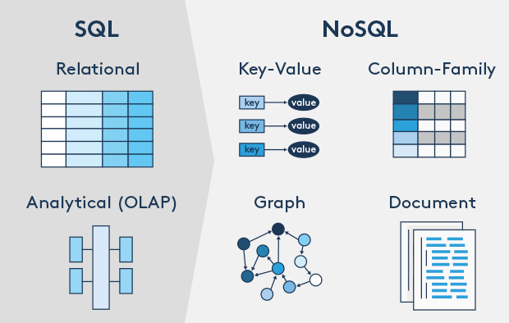
2. Banco de dados não relacional
2.1 O que é NoSQL?
O termo 'NoSQL' se refere a tipos não relacionais de bancos de dados, e esses bancos de dados armazenam dados em um formato diferente das tabelas relacionais. No entanto, os bancos de dados NoSQL podem ser consultados usando APIs de linguagem idiomática, linguagens de consulta estruturadas declarativas e linguagens de consulta por exemplo, razão pela qual também são chamados de bancos de dados "não apenas SQL".

Slide 5
2. Banco de dados não relacional
2.2 Para que é usado um banco de dados NoSQL?
Os bancos de dados NoSQL são amplamente usados em aplicativos da web em tempo real e big data, porque suas principais vantagens são alta escalabilidade e alta disponibilidade.
Os bancos de dados NoSQL também são a escolha preferida dos desenvolvedores, pois eles naturalmente aceitam um paradigma de desenvolvimento ágil, adaptando-se rapidamente aos requisitos em constante mudança. Os bancos de dados NoSQL permitem que os dados sejam armazenados de maneiras mais intuitivas e fáceis de entender, ou mais próximas da maneira como os dados são usados pelos aplicativos - com menos transformações necessárias ao armazenar ou recuperar usando APIs no estilo NoSQL. Além disso, os bancos de dados NoSQL podem aproveitar ao máximo a nuvem para oferecer tempo de inatividade zero.

Slide 6
2. Banco de dados não relacional
2.3 Banco de dados relacional versus banco de dados NoSQL
Os dados em um RDBMS são armazenados em objetos de banco de dados que são chamados de tabelas. Uma tabela é uma coleção de entradas de dados relacionadas e consiste em colunas e linhas. Esses bancos de dados requerem a definição do esquema com antecedência, ou seja, todas as colunas e seus tipos de dados associados devem ser conhecidos de antemão para que os aplicativos possam gravar dados no banco de dados. Eles também armazenam informações vinculando várias tabelas por meio do uso de chaves, criando assim um relacionamento entre várias tabelas. No caso mais simples, uma chave é usada para recuperar uma linha específica para que ela possa ser examinada ou modificada.
Por outro lado, em bancos de dados NoSQL, os dados podem ser armazenados sem definir o esquema com antecedência—o que significa que você tem a capacidade de se mover e iterar rapidamente, definindo o modelo de dados à medida que avança. Isso pode ser adequado para requisitos específicos de negócios, seja baseado em gráficos, orientado a colunas, orientado a documentos ou como um armazenamento de valor-chave.

Slide 7
2. Banco de dados não relacional
2.4 Tipos de banco de dados NoSQL
Banco de Documentos: Armazena seus dados em documentos semelhantes aos objetos JSON (JavaScript Object Notation). Possuem normalmente poderosas linguagens de consulta, esses bancos de dados de documentos são ótimos para usos gerais. Eles podem ser facilmente escalados horizontalmente para acomodar grandes volumes de dados. O MongoDB é constantemente classificado como o banco de dados NoSQL mais popular no mundo, e é um exemplo de banco de dados de documentos. Confira abaixo um exemplo de uma collection (“tabela”) do MongoDB:
[{
"_id": ObjectId("5e6261a1df9bcf90c29726d4"),
"nome": "Henrique Marques Fernandes",
"idade": 29
},
{
"_id": ObjectId("5e6261a1df9bcf90c29726d3"),
"nome": "Terry Crews",
"idade": 65,
"pais": "USA"
}]

Slide 8
2. Banco de dados não relacional
2.4 Tipos de banco de dados NoSQL
Chave-Valor: São um tipo mais “simples” de banco de dados, em que cada item contém chaves e valores. Esses valores podem ser qualquer tipo de dado, um texto, um número, um JSON e eles podem ser recuperados fazendo referência a sua chave, fazendo com que sua consulta seja muito simples. Esses bancos são ótimos para quando você precisa armazenar grandes quantidades de dados, mas não precisa executar consultas complexas neles. Os usos mais comuns são ​​para armazenamento de dados em cache. Redis e DynamoDB são provavelmente os bancos mais populares desse tipo.
1 | { “id”: 1, “nome”: “Terry Crews”, “idade”: 65, “pais”: “USA” }
2 | Henrique Marques Fernandes

Slide 9
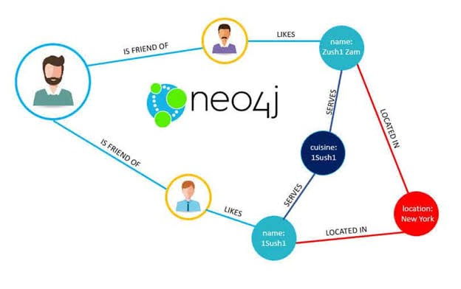
2. Banco de dados não relacional
2.4 Tipos de banco de dados NoSQL
Grafo: Este banco de dados organiza os dados como nós e relacionamentos, que mostram as conexões entre os nós. Isso oferece suporte a uma representação de dados mais rica e completa. Bancos de dados gráficos são aplicados em redes sociais, sistemas de reserva e detecção de fraudes. Exemplo: Neo4j.

Slide 10
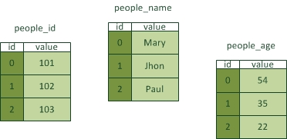
2. Banco de dados não relacional
2.4 Tipos de banco de dados NoSQL
Colunar: Ao invés de cada registro da tabela ficar armazenado em uma linha, o registro passa a ser armazenado em colunas separadas. Essa forma de armazenamento tem algumas vantagens, como exemplo a capacidade de compressão dos dados, se formos analisar a compressão de um banco onde os registros são armazenados em linha, encontraremos em uma mesma linha diferentes tipos (domínios) o que torna o processo mais complicado, já no banco orientado a colunas, cada coluna irá conter o mesmo tipo (domínio) de dado.

Slide 11
2. Banco de dados não relacional
2.4 Benefícios de um banco de dados NoSQL
Flexibilidade: Com os bancos de dados SQL, os dados são armazenados em uma estrutura predefinida muito mais rígida. Mas com o NoSQL, os dados podem ser armazenados de uma forma mais livre, sem aqueles esquemas rígidos. Este design permite inovação e rápido desenvolvimento de aplicativos. Os desenvolvedores podem se concentrar na criação de sistemas para melhor atender seus clientes, sem preocupar-se com os esquemas. Os bancos de dados NoSQL podem lidar facilmente com qualquer formato de dados, como dados estruturados, semiestruturados e não estruturados em um único armazenamento de dados.
Escalabilidade: Em vez de escalar adicionando mais servidores, os bancos de dados NoSQL podem escalar usando hardware comum. Isso tem a capacidade de suportar o aumento do tráfego para atender à demanda com tempo de inatividade zero. Ao expandir, os bancos de dados NoSQL podem se tornar maiores e mais poderosos, e é por isso que eles se tornaram a opção preferida para conjuntos de dados em evolução.

Slide 12
2. Banco de dados não relacional
2.4 Benefícios de um banco de dados NoSQL
Alto Desempenho: A arquitetura de expansão de um banco de dados NoSQL pode ser particularmente valiosa quando o volume de dados ou o tráfego aumenta. Essa arquitetura garante tempos de resposta rápidos e previsíveis em milissegundos de um dígito. Os bancos de dados NoSQL também podem ingerir dados e entregá-los de forma rápida e confiável, e é por isso que os bancos de dados NoSQL são usados em aplicativos que coletam terabytes de dados todos os dias, ao mesmo tempo que exigem uma experiência de usuário altamente interativa. No gráfico abaixo, mostramos uma taxa de entrada de 300 leituras por segundo (linha azul) com uma latência de 95 no intervalo de 3-4 ms e uma taxa de entrada de 150 gravações por segundo (linha verde) com uma latência de 95 no intervalo de 4-5ms.

Slide 13
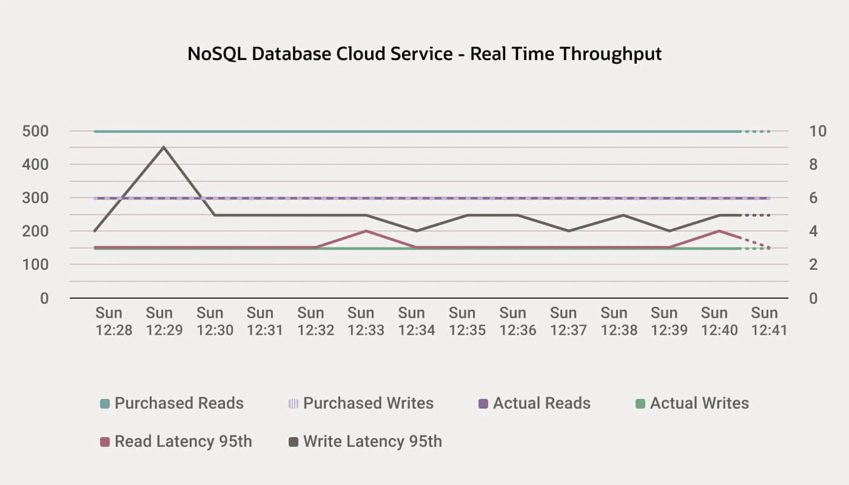
2. Banco de dados não relacional
2.4 Benefícios de um banco de dados NoSQL
Alto Desempenho

Slide 14
2. Banco de dados não relacional
2.4 Benefícios de um banco de dados NoSQL
Disponibilidade: Os bancos de dados NoSQL replicam dados automaticamente em vários servidores, data centers ou recursos de nuvem. Por sua vez, isso minimiza a latência para os usuários, não importa onde eles estejam localizados. Esse recurso também reduz a carga de gerenciamento do banco de dados, o que libera tempo para concentrar-se em outras prioridades.
Altamente Funcional: Os bancos de dados NoSQL são projetados para armazenamentos de dados distribuídos que têm necessidades de armazenamento de dados extremamente grandes. Isso é o que torna o NoSQL a escolha ideal para big data, aplicativos da web em tempo real, cliente 360, compras online, jogos online, Internet of things, redes sociais e aplicativos de publicidade online.

Slide 15
10. Introdução ao MongoDB

Slide 16

10. Introdução ao MongoDB
10.1 - Como funciona o MongoDB
MongoDB é um software de banco de dados orientado a documentos livre, de código aberto e multiplataforma, escrito na linguagem C++. Classificado como um programa de banco de dados NoSQL, o MongoDB usa documentos semelhantes a JSON com esquemas. É desenvolvido pela MongoDB Inc. e publicado sob uma combinação da GNU Affero General Public License e Licença Apache.
Os itens não são relacionados, obrigatoriamente, e sua hierarquia é totalmente flexível. Por conta de seu banco de dados NoSQL, as informações são armazenadas nas coleções e documentos. As coleções são subpartes do banco geral, independentes.

Slide 17
10. Introdução ao MongoDB
10.2 - Vantagens do MongoDB
O MongoDB contém coleções, assim como o banco de dados PostgreSQL contém tabelas. A sua vantagem é a permissão para criar vários bancos de dados e várias coleções dentro do principal.
Na coleção, estão documentos que contêm os dados que vamos armazenar no banco do MongoDB, e uma única coleção pode conter vários documentos. Não existe esquema de tipo, isso significa que não é necessário que um documento seja semelhante ao outro.

Slide 18
10. Introdução ao MongoDB
10.2 - Vantagens do MongoDB
Nos documentos, pode-se armazenar dados aninhados. Essa conexão de dados permite criar relações complexas entre eles e armazená-los no mesmo documento, o que torna o trabalho e a busca mais eficientes em comparação com o SQL. Além disso, podemos citar:
Não precisa projetar o esquema do banco de dados ao trabalhar com o mongoDB;
Fornece grande flexibilidade para os campos nos documentos;
Trabalha com dados heterogêneos;
Não requer nenhuma adição ou injeção de SQL;
Facilmente integrável com o Big Data Hadoop (com diversas versões open source).

Slide 19
10. Introdução ao MongoDB
10.3 - Desvantagens do MongoDB
Utiliza muita memória para armazenar e estocar dados;
Limite de 16 MB de dados para armazenar nos documentos;
Limite para aninhar dados nos arquivos BSON em até 100 níveis.

Slide 20
11. Instalando e configurando o MongoDB

Slide 21
11. Instalando o MongoDB
11.1 Instalando o MongoDB no VSCode
O Visual Studio Code tem um ótimo suporte para trabalhar com bancos de dados MongoDB , seja sua própria instância ou no Azure com MongoDB Atlas . Com a extensão MongoDB para VS Code , você pode criar, gerenciar e consultar bancos de dados MongoDB de dentro do VS Code.
Instale a extensão
O suporte do MongoDB para VS Code é fornecido pela extensão MongoDB para VS Code . Para instalar a extensão MongoDB para VS Code, abra a visualização Extensions pressionando Ctrl+Shift+X e procure por 'MongoDB' para filtrar os resultados. Selecione a extensão MongoDB para VS Code .

Slide 22
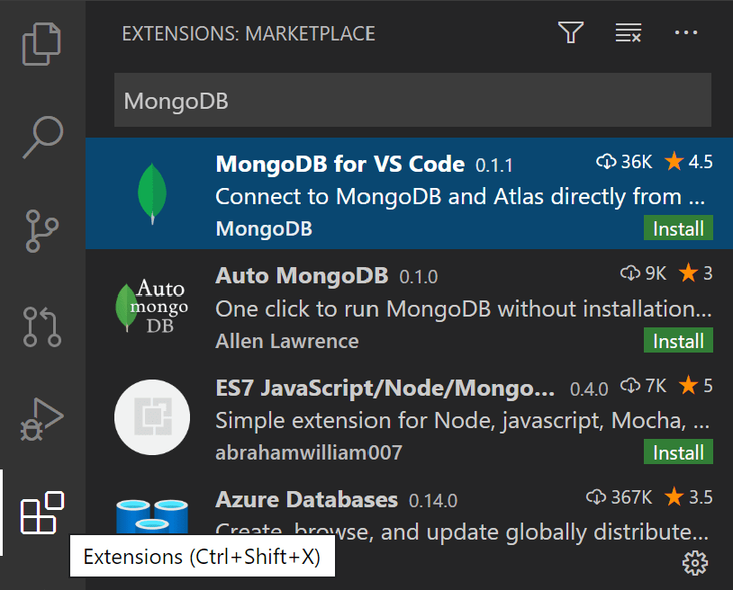
11. Instalando o MongoDB
11.1 Instalando o MongoDB no VSCode

Slide 23
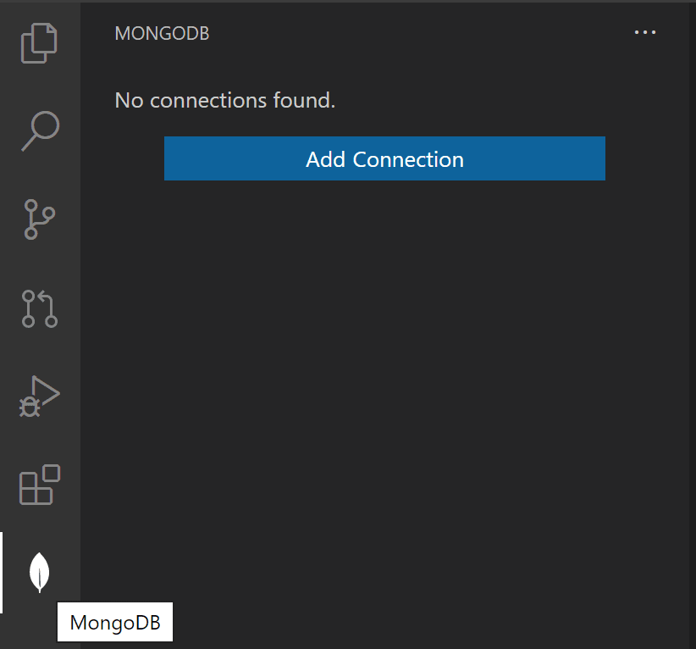
11. Instalando o MongoDB
11.1 Instalando o MongoDB no VSCode
Conecte-se ao MongoDB
Depois de instalar a extensão MongoDB para VS Code, você notará que há uma nova visualização da barra de atividades do MongoDB . Selecione a visualização do MongoDB e você verá o MongoDB Explorer.

Slide 24
11. Configurando o MongoDB
11.1 Configurando o MongoDB no VSCode
Para se conectar a um banco de dados MongoDB, selecione Adicionar conexão e insira os detalhes da conexão para o banco de dados e, em seguida , Conectar , o padrão é um servidor MongoDB local em mongodb://127.0.0.1:27017. Você também pode inserir uma string de conexão, clicar no link "conectar com uma string de conexão" e colar a string de conexão.

Slide 25
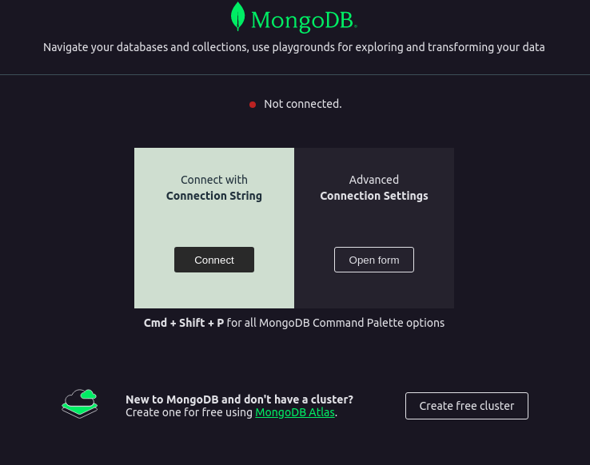
11. Configurando o MongoDB
11.2 Cluster atlas MongoDB no VSCode
Passo 1

Slide 26
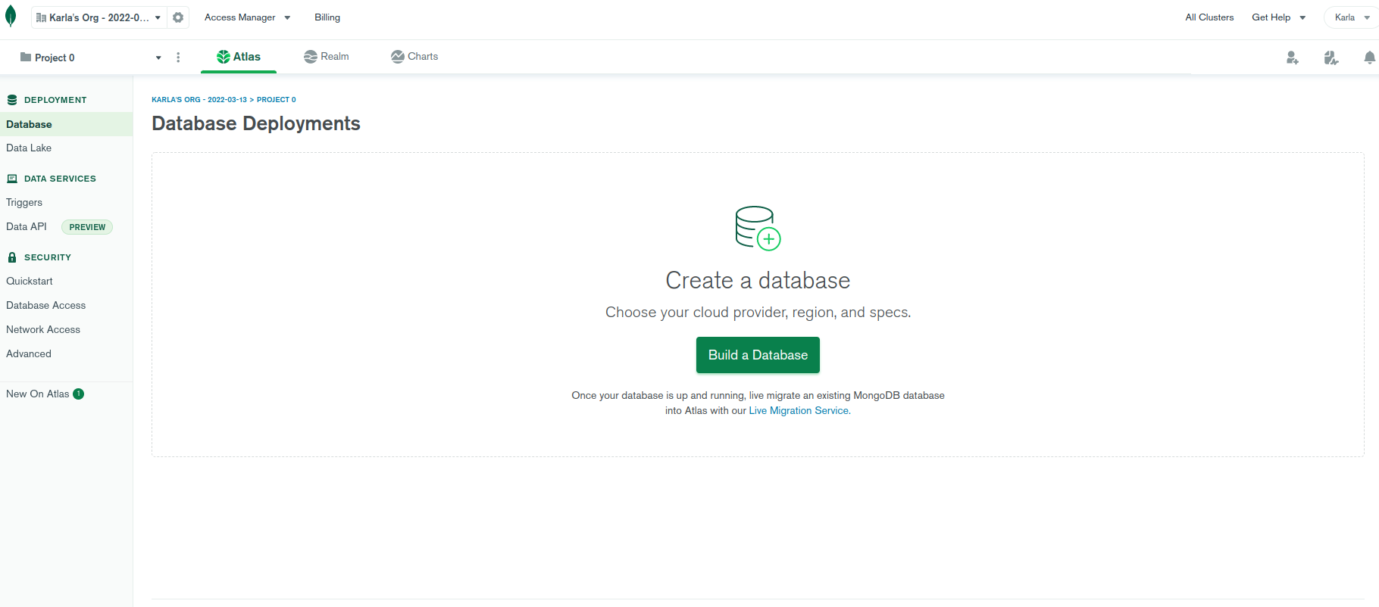
11. Configurando o MongoDB
11.2 Cluster atlas MongoDB no VSCode
Passo 2: Crie uma conta e faça login.
Passo 3: Clique em Build a Database.

Slide 27
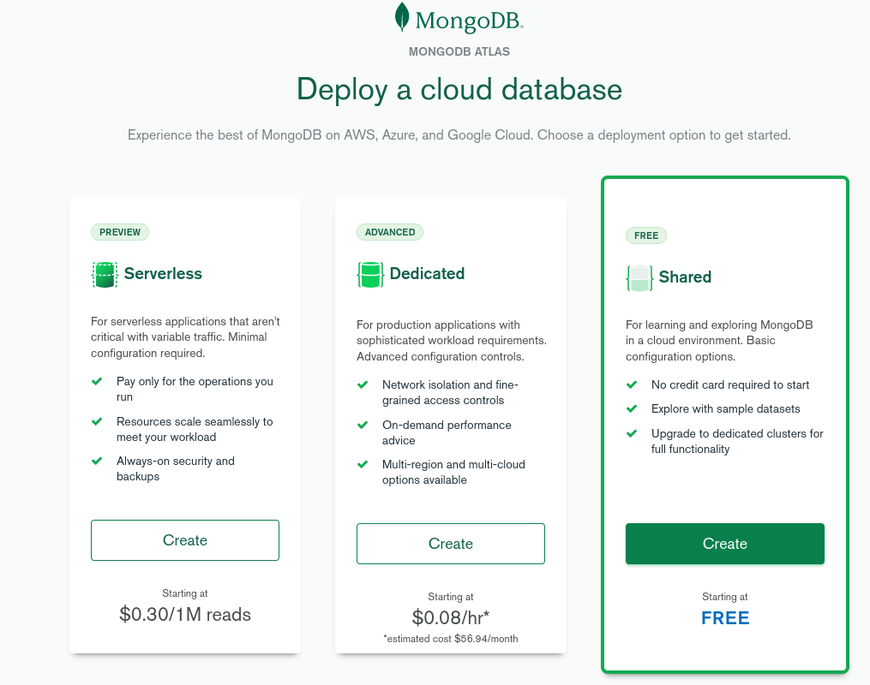
11. Configurando o MongoDB
11.2 Cluster atlas MongoDB no VSCode

Slide 28
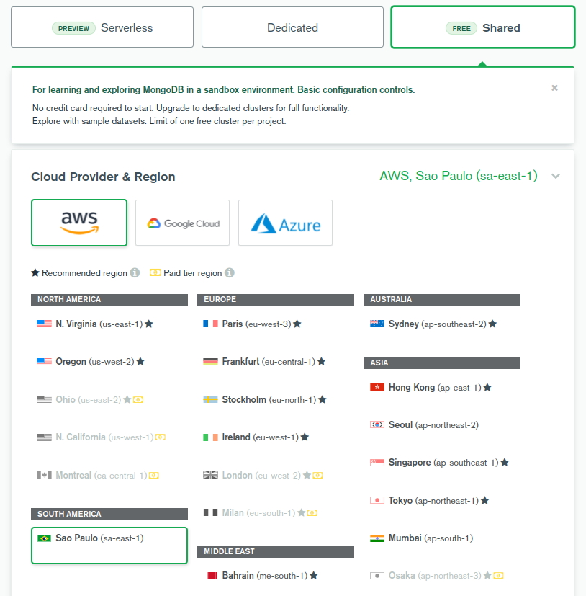
11. Configurando o MongoDB
11.2 Cluster atlas MongoDB no VSCode

Slide 29
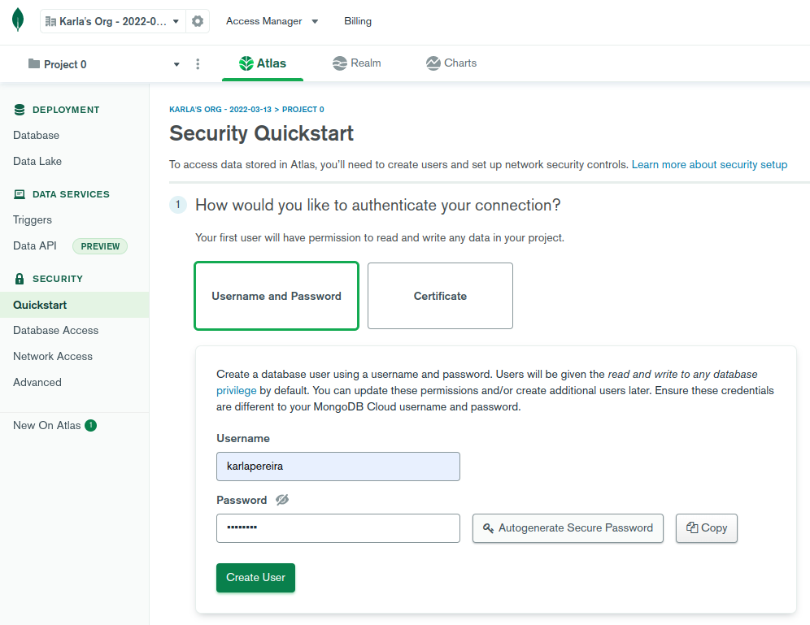
11. Configurando o MongoDB
11.2 Cluster atlas MongoDB no VSCode

Slide 30
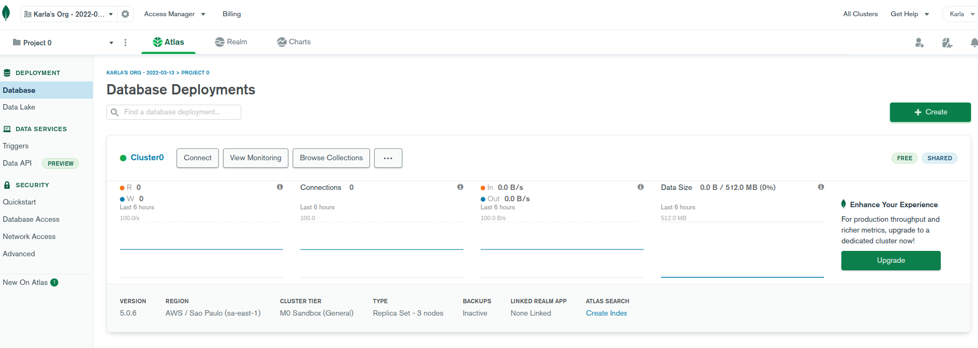
11. Configurando o MongoDB
11.2 Cluster atlas MongoDB no VSCode

Slide 31
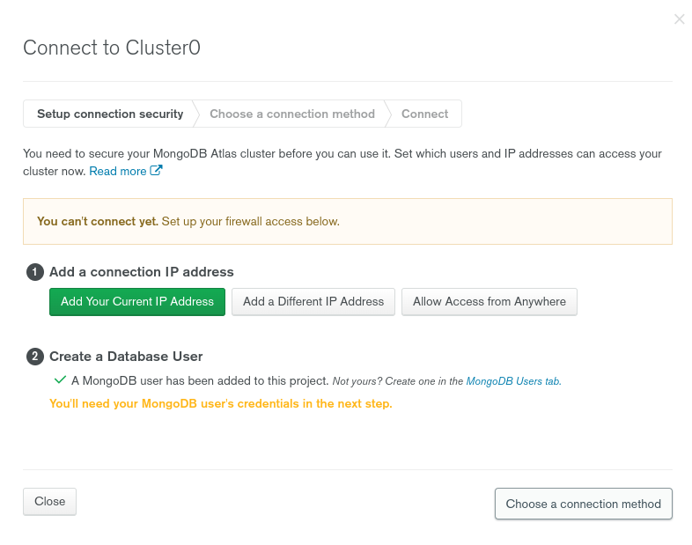
11. Configurando o MongoDB
11.2 Cluster atlas MongoDB no VSCode

Slide 32
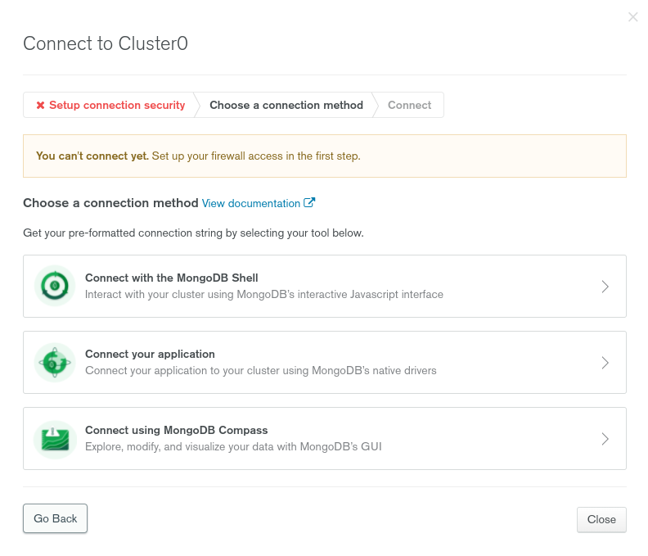
11. Configurando o MongoDB
11.2 Cluster atlas MongoDB no VSCode

Slide 33
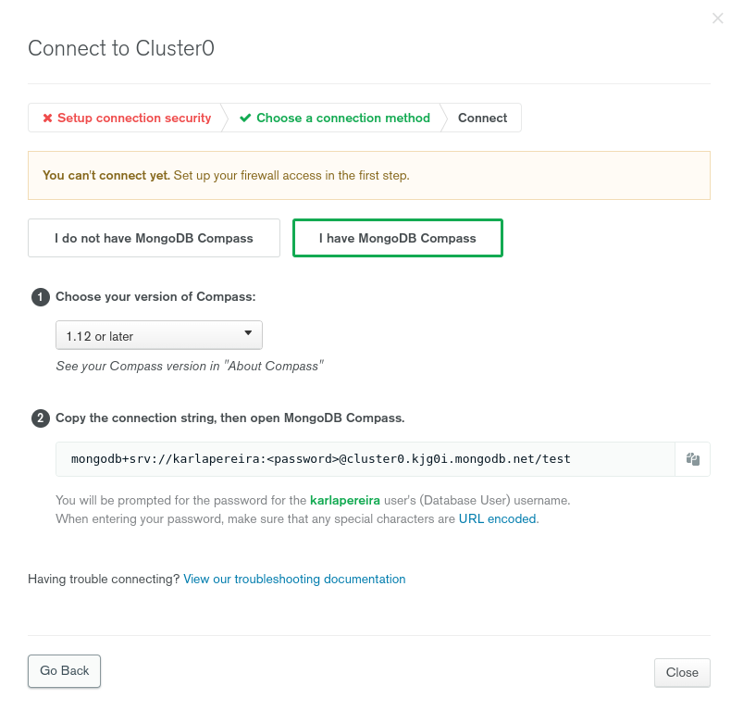
11. Configurando o MongoDB
11.2 Cluster atlas MongoDB no VSCode

Slide 34
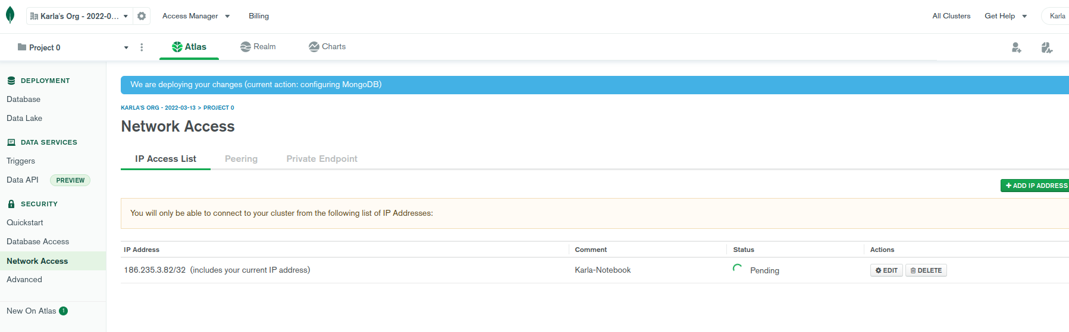
11. Configurando o MongoDB
11.2 Cluster atlas MongoDB no VSCode

Slide 35
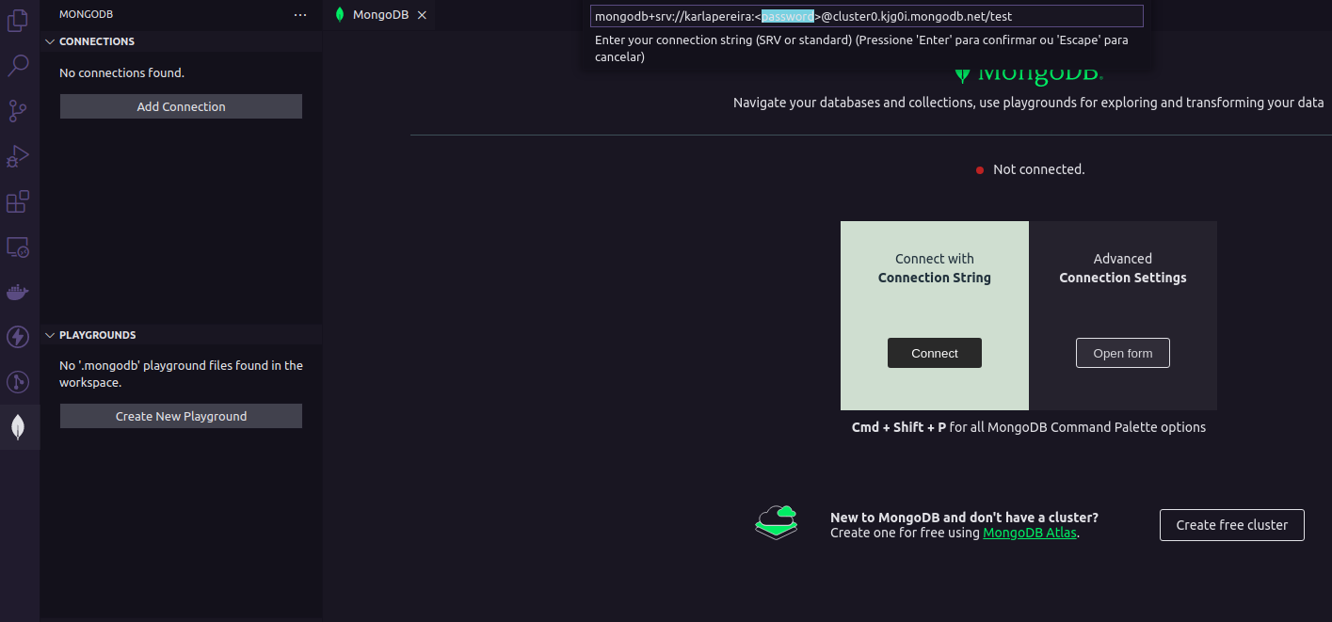
11. Configurando o MongoDB
11.2 Cluster atlas MongoDB no VSCode
Após copiar a Connection String, trocar a parte do <password> pela senha criada no atlas e conectar no vs code

Slide 36
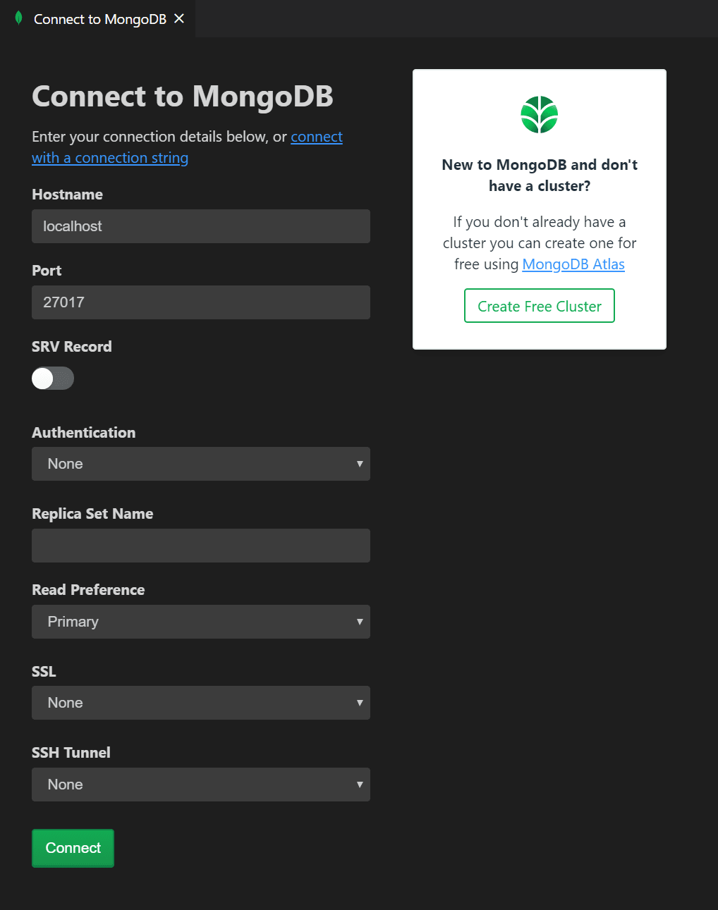
11. Configurando o MongoDB
11.3 MongoDB Local no VSCode (Opcional)

Slide 37
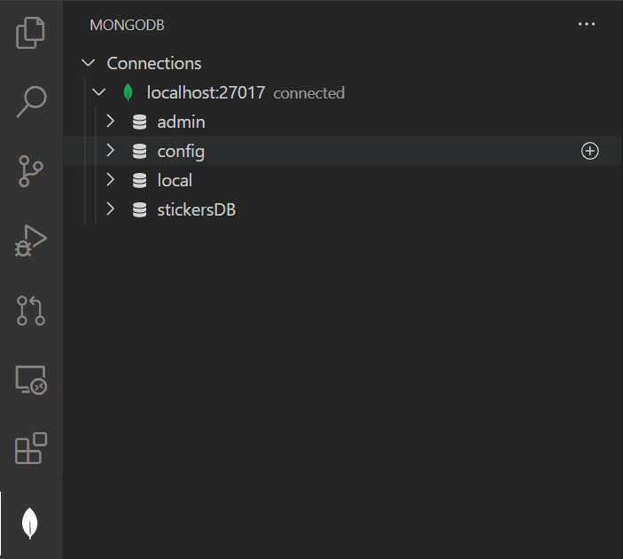
11. Configurando o MongoDB
11.4 Usando o MongoDB VS Code
Uma vez anexado, você pode trabalhar com o servidor MongoDB, gerenciando bancos de dados, coleções e documentos do MongoDB.

Slide 38
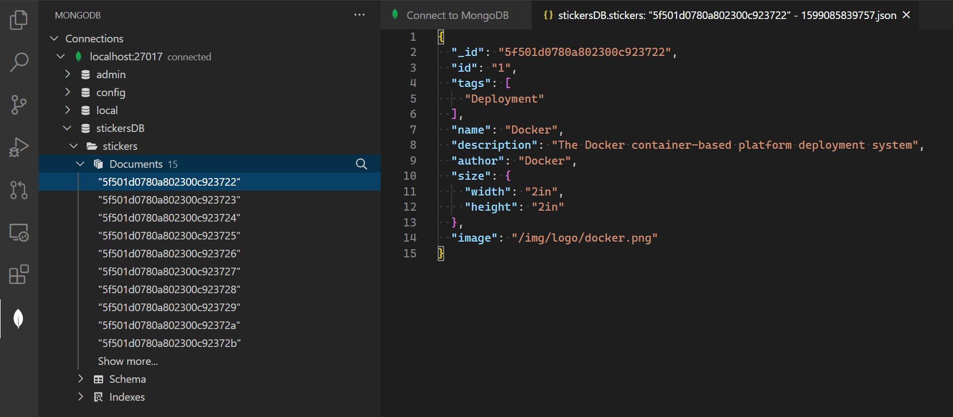
11. Configurando o MongoDB
11.4 Usando o MongoDB VS Code
Você pode expandir bancos de dados para visualizar suas coleções com seus esquemas e índices e pode selecionar Documentos MongoDB individuais para visualizar seu JSON.

Slide 39
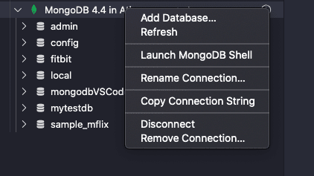
11. Configurando o MongoDB
11.4 Usando o MongoDB VS Code
Você também pode anexar um shell do MongoDB à conexão ativa, simplesmente clicando com o botão direito do mouse na própria conexão.

Slide 40
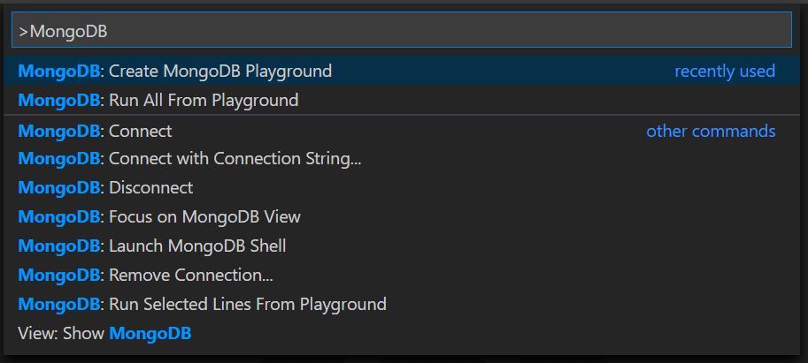
11. Configurando o MongoDB
11.4 Usando o MongoDB VS Code
Comandos do MongoDB: Existem comandos específicos do MongoDB disponíveis na Paleta de Comandos do VS Code ( Ctrl+Shift+P ), bem como nos menus de contexto do Explorer.

Slide 41
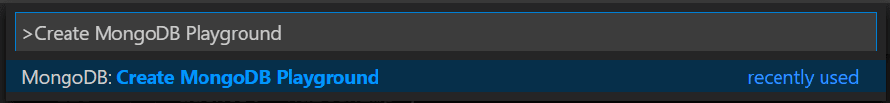
11. Configurando o MongoDB
11.4 Usando o MongoDB VS Code
Um dos recursos mais poderosos da integração do VS Code MongoDB é o Mongo Playgrounds . O Playgrounds permite criar, executar e salvar comandos do MongoDB a partir de um editor do VS Code. Crie um novo playground com o comando MongoDB: Create MongoDB Playground .

Slide 42
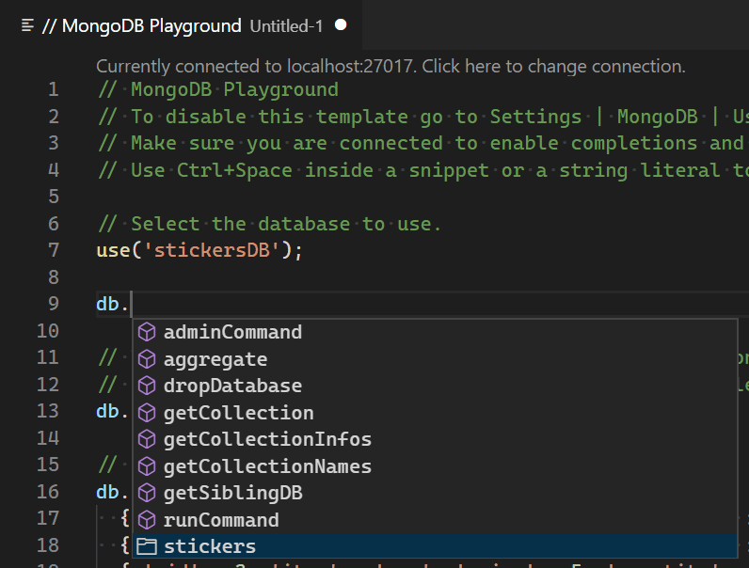
11. Configurando o MongoDB
11.4 Usando o MongoDB VS Code
Em um playground, você pode fazer referência a entidades e comandos do MongoDB e obter o IntelliSense avançado à medida que digita. Playgrounds são úteis para prototipagem de operações e consultas de banco de dados. Execute as linhas selecionadas nas consultas do playground com o comando MongoDB: Run Selected Lines From Playground .

Slide 43
12. Base de dados no MongoDB

Slide 44
12. Base de dados no MongoDB
12.1 Esquema Flexível NoSQL
Diferentemente dos bancos de dados SQL, onde você deve determinar e declarar o esquema de uma tabela antes de inserir os dados, as coleções do MongoDB , por padrão, não exigem que seus documentos tenham o mesmo esquema. Isso é:
Os documentos em uma única coleção não precisam ter o mesmo conjunto de campos e o tipo de dados de um campo pode diferir entre os documentos de uma coleção.
Para alterar a estrutura dos documentos em uma coleção, como adicionar novos campos, remover campos existentes ou alterar os valores dos campos para um novo tipo, atualize os documentos para a nova estrutura.

Slide 45
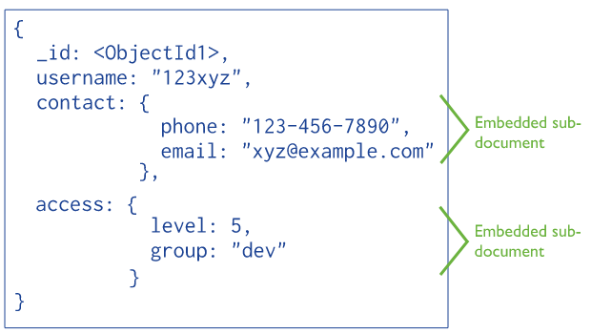
12. Base de dados no MongoDB
12.2 Estrutura do documento
Dados aninhados:
Documentos incorporados capturam relacionamentos entre dados armazenando dados relacionados em uma única estrutura de documento. Os documentos do MongoDB possibilitam incorporar estruturas de documentos em um campo ou array dentro de um documento. Esses modelos de dados desnormalizados permitem que os aplicativos recuperem e manipulem dados relacionados em uma única operação de banco de dados.

Slide 46
12. Base de dados no MongoDB
12.2 Estrutura do documento
Dados aninhados:
wishlist document
{
_id: 325123,
name: "Favorita1",
client: {
name: "Luiza",
email: "luiza@magalu.com.br"
},
products = [
{
name: "Notebook",
price: 5780.00,
quantity: 18,
updated_at: "2022/03/15 18:10"
}
]
}
client document
product document

Slide 47
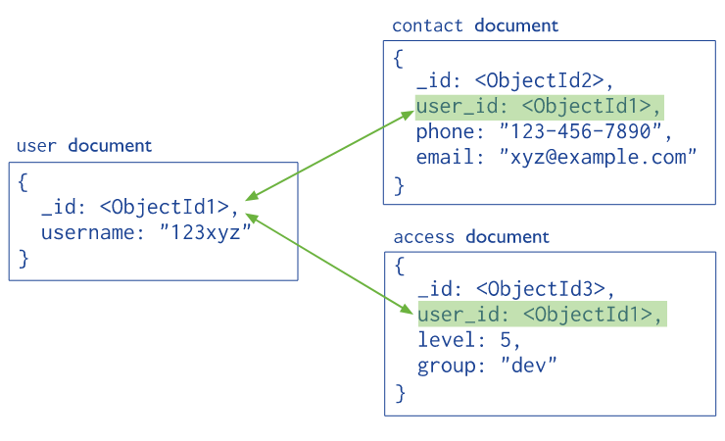
12. Base de dados no MongoDB
12.2 Estrutura do documento
Referências:
As referências armazenam os relacionamentos entre os dados incluindo links ou referências de um documento para outro. Os aplicativos podem resolver essas referências para acessar os dados relacionados. Em geral, esses são modelos de dados normalizados .

Slide 48
12. Base de dados no MongoDB
12.2 Estrutura do documento
Referências:
// client document
{
_id: 986,
name: "Luiza",
email: "luiza@magalu.com.br"
}
// wishlist document
{
_id: 325123,
name: "Favorita1",
client_id: 986,
id_products = [1]
}
// product document
{
_id: 1,
name: "Notebook",
price: 5780.00,
quantity: 18,
updated_at: "2022/03/15 18:10"
}

Slide 49
12. Base de dados no MongoDB
12.3 Características do ObjectId
O campo _id é um dado do tipo ObjectId, e ele tem algumas funções padrões primárias:
_id é a chave primária de todos os elementos de uma coleção, isso permite que os registros sejam diferenciados por padrão.
_id é um campo indexado automaticamente. As pesquisas que especificam {_id: } referem-se ao índice _id como guia.
Em termos de arquitetura, por padrão, o campo _id é um ObjectID, um dos tipos BSON do MongoDB. Os usuários também podem substituir _id por algo diferente de um ObjectID, embora não seja muito recomendado.

Slide 50
12. Base de dados no MongoDB
12.4 Estruturas do ObjectId
Um ObjectId é um tipo BSON binário de 12 bytes representados em 24 caracteres hexadecimais:
Esses bytes são gerados automaticamente e separados em grupos com funcionalidades específicas:
{
"_id": ObjectId("54759eb3c090d83494e2d804")
}
Tamanho | Descrição
4 bytes | 4 bytes que representa os segundos desde a época do Unix
3 bytes | 3-byte com identificador de máquina
2 bytes | 2-byte com o identificador único do processo
3 bytes | 3-byte contador que começa com um número aleatório por coleção

Slide 51
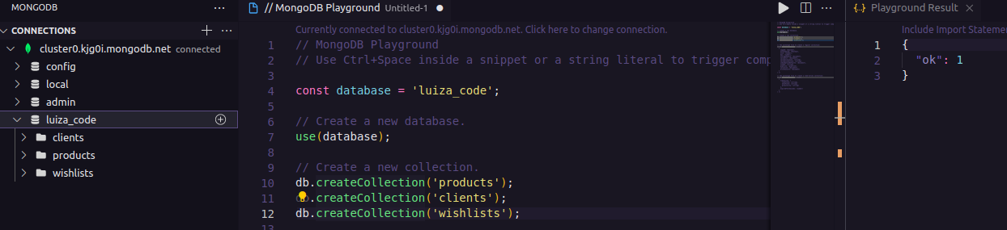
12. Base de dados no MongoDB
12.3 Criando a base de dados e as coleções
use(“database”); //cria e/ou altera para o banco
db.createCollection(“coleção”); //cria uma nova coleção
db.nomedacollection.drop() //deleta uma coleção

Slide 52
13. Operações CRUD do MongoDB

Slide 53
13. Operações CRUD do MongoDB
13.1 CRUD
As operações CRUD criam , leem , atualizam e excluem documentos. No MongoDB não usamos querys igual ao SQL, usamos métodos das classes do banco ou coleções.
13.2 Operações de criação
As operações de criação ou inserção adicionam novos documentos a uma coleção . Se a coleção não existir no momento, as operações de inserção criarão a coleção.
O MongoDB fornece os seguintes métodos para inserir documentos em uma coleção:
db.collection.insertOne({nome: “Luiza”, idade: 30, estudante: false})
db.collection.insertMany([
{},
{}
])

Slide 54
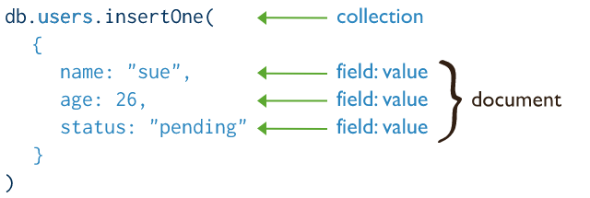
13. Operações CRUD do MongoDB
13.2 Operações de criação

Slide 55
13. Operações CRUD do MongoDB
13.3 Operações de leitura
As operações de leitura recuperam documentos de uma coleção ; ou seja, consultar uma coleção de documentos. O MongoDB fornece os seguintes métodos para ler documentos de uma coleção:
db.collection.find()
>> db.clients.find()
{ '_id': 3, 'name': 'Luiza', 'email': 'luiza@gmail.com'}

Slide 56
13. Operações CRUD do MongoDB
13.3 Operações de leitura
Para indentá-lo facilitando uma melhor leitura podemos usar o método pretty.
>> db.clients.find().pretty()
{
'_id': 3,
'name': 'Luiza',
'email': 'luiza@gmail.com'
}
O campo _id, esse é o identificador de nosso documento, quando não o passamos por parâmetro no find, o próprio Mongo o cria.
O método findOne que retorna somente 1 documento, aquele com a característica mais próxima a busca referenciada. Sua sintaxe é a mesma do método find.

Slide 57
13. Operações CRUD do MongoDB
13.3 Operações de leitura
Projection
O projection é um objeto que passamos como parâmetro do find, com o intuito de obter somente do document os campos que precisamos, isso é muito útil quando temos documentos com inúmeros campos e precisamos tratar somente alguns dados, isso é ótimo para a performance.
db.usuarios.find(
{_id:3},
{ _id:0, usuario:1, senha:1 }
)
O projection retorna somente os campos em que setamos como 1 ou true, não é preciso colocar todos os campos do document no objeto como true ou false, se você não irá precisar do campo _id então você deve setá-lo como 0 ou false, pois por padrão ele é tido como true, é importante a remoção do campo _id quando não for usá-lo até mesmo por uma questão de segurança.

Slide 58
13. Operações CRUD do MongoDB
13.3 Operações de leitura
operadores gt e lt
Existem alguns tipos de chaves que usamos como uma espécie de filtros para o find, como por exemplo:
gt (greater than) maior que
gte (greater than or equals) maior ou igual a
lt (less than) menor que
lte (less than or equals) menor ou igual a
db.alunos.find(
{ notas.matematica: {$gte: 70} }
)

Slide 59
13. Operações CRUD do MongoDB
13.3 Operações de leitura
regex
Você também pode usar expressões regulares nos comandos do Mongo Shell.
>> db.alunos.find({ nome: {$regex: "e"} })
// retorna todos os alunos que possuem a letra "e" em algum lugar do nome
>> db.alunos.find({ nome: {$regex: "^A"} })
// retorna todos os alunos que começam com a letra "A" maiúsculo
>> db.alunos.find({ nome: {$regex: "e$"} })
// retorna todos os alunos que termina com a letra "e"

Slide 60
13. Operações CRUD do MongoDB
13.3 Operações de leitura
operadores lógicos e / ou
Os operadores lógicos são representados pela sintaxe $and / $or e requerem um array, dentro desse array são passadas todas as condições para serem analisadas. O operador $and retorna o documento buscado, somente se todas as queries passadas forem verdadeiras. E o operador $or retorna o documento se pelo menos uma query for verdadeira.
Ex: db.pessoas.find({ $or: [ {condição 1, condição 2} ] })
>> db.alunos.find(
{ $or: [ { nome: {$gt: "D"}, email: {$exists: true} } ] }
)
// retorna todos os alunos que o nome começa a partir da letra D do alfabeto
// ou
// os alunos em que tiverem o campo de email em seu document

Slide 61
13. Operações CRUD do MongoDB
13.3 Operações de leitura
operadores all / in
Esses operadores existem para trabalharmos com arrays.
O operador $all retorna o documento se todos os itens procurados estiverem contidos na query. E o operador $in varre o array mostrando os documents que contenham algum dos itens especificados.
>> db.comidas.find({ favoritas: {$all: ['hot dog', 'cerveja']} })
// retorna os documents que possuem hot dog e cerveja dentro do array de favoritas
>> db.comidas.find({ favoritas: {$in: ['churrasco', 'Hamburguer']} })
// retorna os documents que possuem pelo menos um dos itens no array passado

Slide 62
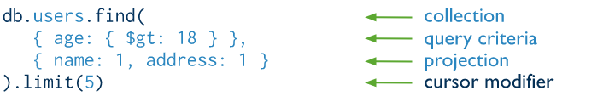
13. Operações CRUD do MongoDB
13.3 Operações de leitura
Você pode especificar filtros de consulta ou critérios que identificam os documentos a serem retornados.

Slide 63
13. Operações CRUD do MongoDB
13.4 Operações de atualização
As operações de atualização modificam os documentos existentes em uma coleção . O MongoDB fornece os seguintes métodos para atualizar documentos de uma coleção:
>> db.pessoas.update(
{nome: Luiza},
{nome: 'Luiza Magalu', english: true}
)
A função update recebe dois objetos como parâmetro, o primeiro é a query para busca, e o segundo objeto é o replace, ou seja, são os dados que substituirão aquele document.

Slide 64
13. Operações CRUD do MongoDB
13.4 Operações de atualização
set
O operador set é usado quando queremos evitar que a substituição inteira do document aconteça, ou seja, quando queremos acrescentar e / ou alterar somente alguns campos no document, sem apagar todos os outros.
>> db.pessoas.update(
{ nome: Luiza },
{ $set: {idade:22} }
)

Slide 65
13. Operações CRUD do MongoDB
13.4 Operações de atualização
upsert
Cria um novo document, caso não exista nenhum com as características passadas.
>> db.pessoas.update(
{nome: "Amanda"},
{$set: {idade: 40} }, {upsert: true}
)

Slide 66
13. Operações CRUD do MongoDB
13.4 Operações de atualização
unset
Remove os campos especificados nele.
>> db.pessoas.update(
{ nome: 'seu madruga' },
{ $unset: {profissao:1} }
)
// remove o campo profissão do document onde o nome é seu madruga

Slide 67
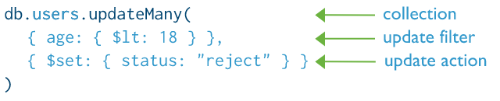
13. Operações CRUD do MongoDB
13.4 Operações de atualização
Você pode especificar critérios, ou filtros, que identificam os documentos a serem atualizados. Esses filtros usam a mesma sintaxe das operações de leitura.

Slide 68
13. Operações CRUD do MongoDB
13.4 Operações de atualização
Campos:
Nome | Descrição
$currentDate | Define o valor de um campo para a data atual, como uma data ou um carimbo de data/hora.
$inc | Incrementa o valor do campo pelo valor especificado.
$min | Atualiza o campo apenas se o valor especificado for menor que o valor do campo existente.
$max | Atualiza o campo apenas se o valor especificado for maior que o valor do campo existente.
$mul | Multiplica o valor do campo pelo valor especificado.
$rename | Renomeia um campo.
$set | Define o valor de um campo em um documento.
$setOnInsert | Define o valor de um campo se uma atualização resultar na inserção de um documento. Não tem efeito nas operações de atualização que modificam documentos existentes.
$unset | Remove o campo especificado de um documento.

Slide 69
13. Operações CRUD do MongoDB
13.5 Operações de exclusão
As operações de exclusão removem documentos de uma coleção. O MongoDB fornece os seguintes métodos para excluir documentos de uma coleção:
db.collection.deleteOne()
db.collection.deleteMany()
No MongoDB, as operações de exclusão visam uma única coleção . Todas as operações de gravação no MongoDB são atômicas no nível de um único documento.
Você pode especificar critérios, ou filtros, que identificam os documentos a serem removidos. Esses filtros usam a mesma sintaxe das operações de leitura.

Slide 70
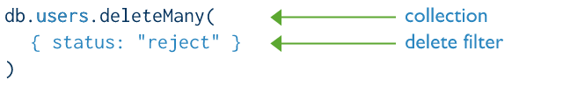
13. Operações CRUD do MongoDB
13.5 Operações de exclusão

Slide 71
14. Agregação no MongoDB

Slide 72
14. Agregação no MongoDB
14.1 Agregação
As operações de agregação processam vários documentos e retornam os resultados calculados. Você pode usar operações de agregação para:
Agrupe valores de vários documentos juntos.
Execute operações nos dados agrupados para retornar um único resultado.
Analise as mudanças de dados ao longo do tempo.

Slide 73
14. Agregação no MongoDB
14.2 Pipelines de agregação
Um pipeline de agregação consiste em um ou mais estágios que processam documentos:
Cada estágio realiza uma operação nos documentos de entrada. Por exemplo, um estágio pode filtrar documentos, agrupar documentos e calcular valores.
Os documentos que saem de um estágio são passados ​​para o próximo estágio.
Um pipeline de agregação pode retornar resultados para grupos de documentos. Por exemplo, retorne os valores total, médio, máximo e mínimo.

Slide 74
14. Agregação no MongoDB
14.3 Exemplo de pipeline de agregação
O exemplo de pipeline de agregação a seguir contém dois estágios e retorna a quantidade total do pedido de pizzas de tamanho médio agrupadas por nome de pizza:
db.orders.aggregate( [
// Stage 1: Filter pizza order documents by pizza size
{
$match: { size: "medium" }
},
// Stage 2: Group remaining documents by pizza name and calculate total quantity
{
$group: { _id: "$name", totalQuantity: { $sum: "$quantity" } }
}
] )

Slide 75
14. Agregação no MongoDB
14.3 Exemplo de pipeline de agregação
O estágio $match:
Filtra os documentos do pedido de pizza para pizzas size com medium.
Passa os demais documentos para o estágio $group.
O estágio $group:
Agrupa os documentos restantes por pizza name.
Usa $sum para calcular o pedido total quantity de cada pizza name. O total é armazenado no totalQuantitycampo retornado pelo pipeline de agregação.

Slide 76
14. Agregação no MongoDB
14.4 Métodos de agregação de propósito único
Você pode usar os seguintes métodos de agregação de propósito único para agregar documentos de uma única coleção:
Método | Descrição
db.collection.estimatedDocumentCount() | Retorna uma contagem aproximada dos documentos em uma coleção ou exibição.
db.collection.count() | Retorna uma contagem do número de documentos em uma coleção ou exibição.
db.collection.distinct() | Retorna uma matriz de documentos que possuem valores distintos para o campo especificado.

Slide 77
15. Mapeamento SQL para MongoDB

Slide 78
15. Mapeamento SQL para MongoDB
15.1 Terminologia e Conceitos
A tabela a seguir apresenta as várias terminologias e conceitos SQL e a terminologia e conceitos correspondentes do MongoDB.
Termos/Conceitos SQL | Termos/Conceitos do MongoDB
base de dados | base de dados
tabela | coleção
fila | documento
coluna | campo
índice | índice
aggregation (group by) | aggregation pipeline

Slide 79
Perguntas?

Slide 80


#VemSerFeliz
Notes:
Como vamos falar

